Slide 1
সকল শিক্ষার্থীকে
অভিনন্দন ও শুভেচ্ছা

Slide 2
পরিচিতি
পাঠ পরিচিতি
শিক্ষক পরিচিতি
শ্রেণি:নবম ও দশম
বিষয়:সাধারণ গণিত
অধ্যায়:দ্বিতীয়
বিষয়বস্তু:সেট ও ফাংশন (২য় পর্ব)
সময়:50 মিনিট
তারিখ:08/7/2021 ইং
মো:বিশারত আলী
সহকারী শিক্ষক(গণিত)
চাঁচড়া মাধ্যমিক বিদ্যালয়
কালীগঞ্জ,ঝিনাইদহ।
E-bisharot990@gmail.com
M-01711-352632

Slide 3
শিখণফল
এই পাঠ শেষে শিক্ষার্থীরা…..
সেটের সংযোগ ও ছেদ ব্যাখ্যা এবং যাচাই করতে পারবে ।
শক্তি সেট ব্যাখ্যা ও সেটের শক্তি সেট গঠন করতে পারবে।
ক্রমজোড় ও কার্তেসীয় গুণজ ব্যাখ্যা করতে পারবে।

Slide 4
আজকের পাঠ
সেটরে ব্যবহার ও প্রয়োগ

Slide 5
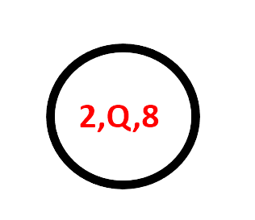
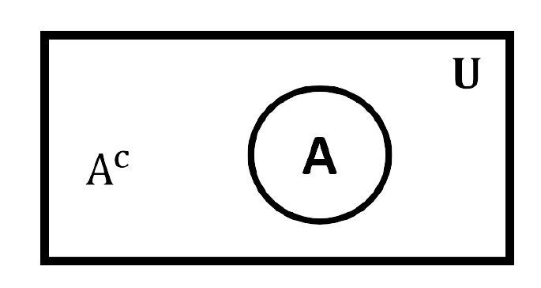
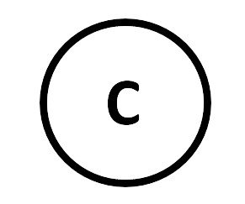
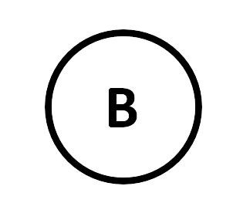
নিচের চিত্রগুলো লক্ষ করি
পূরক সেট
ছেদ সেট
নিশ্ছেদ সেট
এই সেট গুলোর নাম কি?

Slide 6
আরও কিছু চিত্রগুলো লক্ষ করি
সেট
পূরক সেট
সার্বিক সেট
ছেদ সেট
সংযোগ সেট
শক্তি সেট

Slide 7
নিচের চিত্রটি ভালো করে লক্ষ কর।
সার্বিক সেট:আলোচনার সংশিষ্ট সকল সেট যদি একটি নিদিষ্ট সেটের উপসেট হয় তবে তা ঐ নিদিষ্ট সেটকে তার উপসেটগুলোর সাপেক্ষে সার্বিক সেট। সার্বিক সেটকে সাধারণত $U$ দ্বারা প্রকাশ করা হয়।তবে অন্য প্রতীকের সাহায্যও সার্বিক সেট প্রকাশ করা যায়।
যেমন:সকল জোড় স্বাভাবিক সংখ্যার সেট $C=\{2,4,6…\}$
সকল স্বাভাবিক সংখ্যার সেট $N=\{1,2,3,4,5,6…\}$
হলে $C$সেটের সাপেক্ষে সার্বিক সেট হবে $N$।

Slide 8
নিচের চিত্রটি ভালো করে লক্ষ কর।
পূরক সেট:$U$সার্বিক সেট এবং $A$সেটটি $U$এর উপসেট। $A$সেটের বহিভূর্ত সকল উপাদান নিয়ে গঠিত সেটকে $A$ সেটের পূরক সেট বলে। $A$এর পূরক সেটকে $A^{′}$বা $A^{c}$দ্বারা প্রকাশ করা হয়।গাণিতিকভাবে $A^{c}=U∖A$।
সমস্যা: $U=\left\{1,2,3,4,5,6,7\right\},A=\{2,4,6,7\}$এবং $B=\{1,3,5\}$ হলে
$A^{c}$ও $B^{c}$ নির্ণয় করি।
সমাধাধান: $A^{c}=U∖A=\left\{1,2,3,4,5,6,7\right\}$ $∖$ $\left\{2,4,6,7\right\}=\{1,3,5\}$
এবং $B^{c}=U∖B=\left\{1,2,3,4,5,6,7\right\}$ $∖\{1,3,5\}=\left\{2,4,6,7\right\}$
নির্ণেয় সেট $A^{c}=\{1,3,5\}$এবং $B^{c}$ $=\left\{2,4,6,7\right\}$

Slide 9
নিচের চিত্রটি ভালো করে লক্ষ কর।
সংযোগ সেট:দুই বা ততোধিক সেটের সকল উপাদান নিয়ে গঠিত সেটকে সংযোগ সেট বলা হয়।$A$ও$B$ সেটের সংযোগকে $A∪B$দ্বারা প্রকাশ করা হয়।পড়া হয় $A union B$।সেট গঠন পদ্ধতি $A∪B=\{x:xϵA$অথবা $xϵB\}$
সমস্যা: $C=\{3,4,5\}$ এবং $D=\{4,6,8\}$ হলে
$C∪D$ নির্ণয় কর।
সমাধান: $C∪D=\left\{3,4,5\right\}∪\left\{4,6,8\right\}=\{3,4,5,6,8\}$
নির্ণেয় সেট: $\{3,4,5,6,8\}$

Slide 10
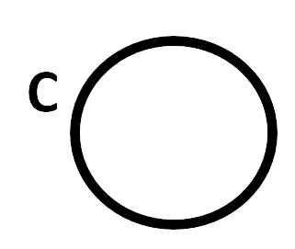
নিচের চিত্রটি ভালো করে লক্ষ কর।
$$3$$
$$6$$
$$4$$
$$5$$
$$8$$
ছেদ সেট: দুই বা ততোধিক সেটের সকল উপাদান নিয়ে গঠিত সেটকে ছেদ সেট বলা হয়।$A$ও$B$ সেটের সংযোগকে $A∩B$দ্বারা প্রকাশ করা হয়।পড়া হয় $A intersection B$।সেট গঠন পদ্ধতি $A∩B=\{x:xϵA$ এবং $xϵB\}$
সমস্যা: $C=\{3,4,5\}$ এবং $D=\{4,6,8\}$ হলে
$C∩D$ নির্ণয় কর।
সমাধান: $C∩D=\left\{3,4,5\right\}∩\left\{4,6,8\right\}=\{4\}$
নির্ণেয় সেট:$\{4\}$

Slide 11
নিচের চিত্রটি ভালো করে লক্ষ কর।
$$3$$
$$2$$
$$4$$
$$6$$
$$5$$
$$8$$
নিশ্ছেদ সেট: দুইটি সেটের মধ্যে যদি কোনো সাধারণ উপাদান না থাকে তবে সেট দুইটিকে পরস্পর নিশ্ছেদ সেট বলা হয়।মনে করি,$A$ ও $B$ দুইটি সেট। $A∩B=∅$ হলে $A$ ও $B$ পরস্পর নিশ্ছেদ সেট।
সমস্যা: $C=\{3,4,5\}$ এবং $D=\{2,6,8\}$ হলে $C∩D$ নির্ণয় কর।
সমাধান: $C∩D=\left\{3,4,5\right\}∩\left\{2,6,8\right\}=\{\}$বা $∅$
নির্ণেয় সেট:$\{\}\text{বা} ∅$

Slide 12
নিচের চিত্রটি ভালো করে লক্ষ কর।
$$A=$$
$A$ সেটের উপসেটসমুহ হলো
,
,
$\{ \}$,
$$\left\{ \right\},$$
$$\left\{ \right\},$$
$$\left\{ \right\},$$
$$\{ \}$$
$$,\{ \}$$
$$P\left(A\right)=\{$$
,
,
$\{ \}$,
$$\left\{ \right\},$$
$$\left\{ \right\},$$
$$\left\{ \right\},$$
$$\{ \}$$
$$,\{ \}$$
শক্তি সেট:কোনো সেটের সকল উপসেট দ্বারা গঠিত সেটকে ঐ সেটের শক্তি সেট বলে।মনে করি,$A=\{x,y\}$ একটি সেট। $A$সেটের শক্তি সেটকে $P(A)$ দ্বারা প্রকাশ করা হয়।
সমস্যা: $A=\{3,4,5\}$ হলে $P(A)$ নির্ণয় কর।
সমাধান: $A$ সেটের উপসেটসমুহ হলো $\{3,4,5\}$, $\{3,4\}$, $\{3,5\}$, $\{4,5\}$, $\{3\}$, $\{4\}$, $\{5\}$, $∅$
$P\left(A\right)=\{\{3,4,5\}$, $\{3,4\}$, $\{3,5\}$, $\{4,5\}$, $\{3\}$, $\{4\}$, $\{5\}$, $∅\}$

Slide 13
ক্রমজোড়:একজোড়া উপাদানের মধ্যে কোনটি প্রথম অবস্থানে আর কোনটি দ্বিতীয় অবস্থানে থাকবে,তা নিদিষ্ট করে জোড়া আকারে প্রকাশকে ক্রমজোড় বলা হয়।ধরি ক্রমজোড়ের প্রথম উপাদান বা পদ $x$ এবং দ্বিতীয় উপাদান বা পদ $y$ হয়,তবে ক্রমজোড়টিকে $(x,y)$ দিয়ে প্রকাশ করা হয়।ক্রমজোড় $(x,y)$ ও $(a,b)$ সমান বা $\left(x,y\right)=(a,b)$ হবে।
যেমন:$\left(x+y,1\right)=(3,x−y)$হলে $\left(x,y\right)$ নির্ণয় কর।
ক্রমজোড়ের শর্তমতে, $x+y=3………\left(1\right)$
এবং $x−y=1………(2)$
কার্তেসীয় গুণজ: ক্রমজোড়ের সেটটিকেই কার্তেসীয় গুণজ সেট বলা হয়।
সেট গঠন পদ্ধতিতে $A×B=\{\left(x,y\right):xϵA$ এবং $xϵB\}$
$A×B$কে পড়া হয় $A$ ক্রস $B$
সমস্যা: $P=\{1,2,3\}$, $Q=\{x,y\}$ হলে $P×Q$ নির্ণয় কর।
সমাধান: $P×Q=\{1,2,3\}×\{x,y\}$
$=\{\left(1,x\right),$ $\left(1,y\right),$ $\left(2,x\right),$ $\left(2,y\right),$ $\left(3,x\right),$ $\left(3,y\right)\}$

Slide 14
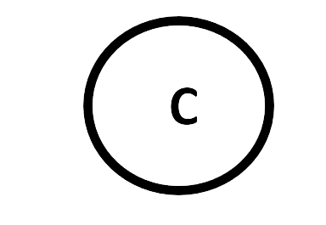
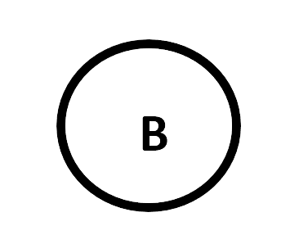
ভেনচিত্রটি লক্ষ কর:
$$U$$
6
4
5
3
সৃজনশীল প্রশ্ন
8
2
7
1
ক)$A^{c}$ নির্ণয় কর।
খ)${(B∩C)}^{′}=B^{′}∪C^{′}$ এর সত্যতা যাচাই কর।
গ)দেখাও যে,$P(C)$এর উপাদান সংখ্যা $2^{n}$

Slide 15
সৃজনশীল প্রশ্নের সমাধান
ক)ভেনচিত্র হতে পাই, $U=\left\{1,2,3,4,5,6,7,8\right\},A=\{1,2,3,4\}$
$A^{c}=U−A$
$=\left\{1,2,3,4,5,6,7,8\right\}−\{1,2,3,4\}$
$=\left\{5,6,7,8\right\}$
খ)ভেনচিত্র হতে পাই, $U=\left\{1,2,3,4,5,6,7,8\right\},B=\left\{2,3,5,7\right\}$
$$C=\left\{3,4,5,6\right\}$$
$L.H.S=$ ${(B∩C)}^{′}$
এখন$\left(B∩C\right)=\left\{2,3,5,7\right\}∩\left\{3,4,5,6\right\}=\{3,5\}$
$${(B∩C)}^{′}=U−\left(B∩C\right)$$
$=\left\{1,2,3,4,5,6,7,8\right\}−\{3,5\}$
$=\left\{1,2,4,6,7,8\right\}$

Slide 16
আবার,$U=\left\{1,2,3,4,5,6,7,8\right\},B=\left\{2,3,5,7\right\}$
$C=\left\{3,4,5,6\right\}$
$$R.H.S=B^{′}∪C^{′}$$
এখন $B^{′}=U−B=$ $\left\{1,2,3,4,5,6,7,8\right\}−\left\{2,3,5,7\right\}=\left\{1,4,6,8\right\}$
$C^{′}=U−B=\left\{1,2,3,4,5,6,7,8\right\}−\left\{3,4,5,6\right\}=\left\{1,2,7,8\right\}$
$∴$ $B^{′}∪C^{′}=\left\{1,4,6,8\right\}∪\left\{1,2,7,8\right\}=\{1,2,4,6,7,8\}$
$L.H.S=$ $R.H.S$ এর সত্যতা যাচাই করা হল।
গ)ভেনচিত্র হতে পাই, $C=\left\{3,4,5,6\right\}$
$C$ সেটের উপসেটসমুহ হলো$\left\{3,4,5,6\right\},$ $\left\{3,4,5\right\},$ $\left\{3,4,6\right\},$ $\left\{3,5,6\right\},$ $\left\{4,5,6\right\},$ $\left\{3,4,\right\},$ $\left\{3,5\right\},$ $\left\{3,6\right\},$ $\left\{4,5\right\},$ $\left\{4,6\right\},$ $\left\{5,6\right\},$ $\left\{3\right\},$ $\left\{4\right\},$ $\left\{5\right\},$ $\left\{6\right\},∅$
$P(C)$ সেটের উপসেটসমুহ হলো$\{\left\{3,4,5,6\right\},$ $\left\{3,4,5\right\},$ $\left\{3,4,6\right\},$ $\left\{3,5,6\right\},$ $\left\{4,5,6\right\},$ $\left\{3,4,\right\},$ $\left\{3,5\right\},$ $\left\{3,6\right\},$ $\left\{4,5\right\},$ $\left\{4,6\right\},$ $\left\{5,6\right\},$ $\left\{3\right\},$ $\left\{4\right\},$ $\left\{5\right\},$ $\left\{6\right\},∅\}$
$C$সেটের উপাদান সংখ্যা $4$এবং এর শক্তি সেটের উপাদান সংখ্যা
$$=16=2^{4}$$
সুতরাং কোনো সেটের উপাদান সংখ্যা$n$ হলে,ঐসেটের শক্তি সেটের উপাদান
সংখ্যা $2^{n}$

Slide 17
একক কাজ
সমস্যা:$A=\left\{1,2,4,6,7\right\},B=\left\{2,3,5,7\right\}$
$C=\left\{3,4,5,6\right\}$ হলে $A∪(B∩C)$নির্ণয় কর।
সমাধান: $A∪(B∩C)$
এখন$\left(B∩C\right)=$ $\left\{2,3,5,7\right\}$ $∩\left\{3,4,5,6\right\}=\{3,5\}$
$∴A∪\left(B∩C\right)=\left\{1,2,4,6,7\right\}$ $∪\{3,5\}$
$=\left\{1,2,3,4,5,6,7\right\}$

Slide 18
জোড়ায় কাজ
$A=\left\{1,3,5\right\}, B=\left\{2,4,6\right\}$ $C=\left\{2,3,5,6,7\right\}$হলে নিম্নলিখিত ক্ষেত্রে সত্যত্যা যাচাই কর।
$$\left(A∪B\right)∩C=(A∩C)∪(B∩C)$$

Slide 19
দলীয় কাজ
সমস্যাটি সমাধান কর:
$U=\left\{1,3,5,7,11\right\},E=\left\{1,5,9\right\}$ এবং
$F=\left\{3,7,11\right\}$ হলে $E^{c}∪F^{c}$ এবং $E^{c}∩F^{c}$ নির্ণয় কর।

Slide 20
ক)$A=\left\{2,3,4\right\},B=\left\{1,2,a\right\}$ এবং $C=\left\{2,a,b\right\}$ হলে $A∪(B∩C)$ এর মান নির্ণয় কর।
খ)$A=\left\{3,4,5\right\},B=\left\{4,5,6\right\}$ এবং $C=\left\{x,y\right\}$ হলে $(A∩B)×C$ নির্ণয় কর।

Slide 21
বাড়ির কাজ
সমস্যাটি সমাধান করে নিয়ে আসবে
$G=\{1,2,3\}$ হলে $P(G)$নির্ণয় কর।দেখাও যে, $P(G)$এর উপাদান সংখ্যা $2^{3}$।

Slide 22
বিদায়

